Slide 1


대통령기록관 RFID시스템 고도화 사업
설계서
RFID-220-10(v0.1)
시스템명 : MW 서버
Copyright ⓒ ㈜가온아이
㈜가온아이의 사전 승인 없이 본 내용의 전부 또는 일부에 대한 복사, 배포, 사용을 금합니다.

Slide 2
개 정 이 력
No | 버전 | 변경일 | 변경 사유 | 변경 내용 | 작성자 | 승인자
1 | 0.1 |  | 신규 | 최초작성 | 유재상
1) 버전: 초안은 0.1으로 표시 하고, 검토 된 이후 승인을 득한 이후에는 1.0부터 시작하여 정수 단위로 변경 관리 함,
변경 발생 시, 소수점 아래 번호로 관리하고, 목차 내용이 바뀔 정도의 큰 변경이 발생하면 상위 정수를 변경 함.
(예, V1.2 : 2번 수정됨, 목차 내용이 변경되면 V2.0 이 됨)
2) 변경 사유 : 변경 내용이 이전 문서에 대해 신규/추가/수정/삭제/검토/승인 인지 선택 기입
3) 변경 내용 : 변경 내용을 자세히 기록(변경된 위치, 즉 페이지 번호와 변경 내용을 기술한다.)

Slide 3
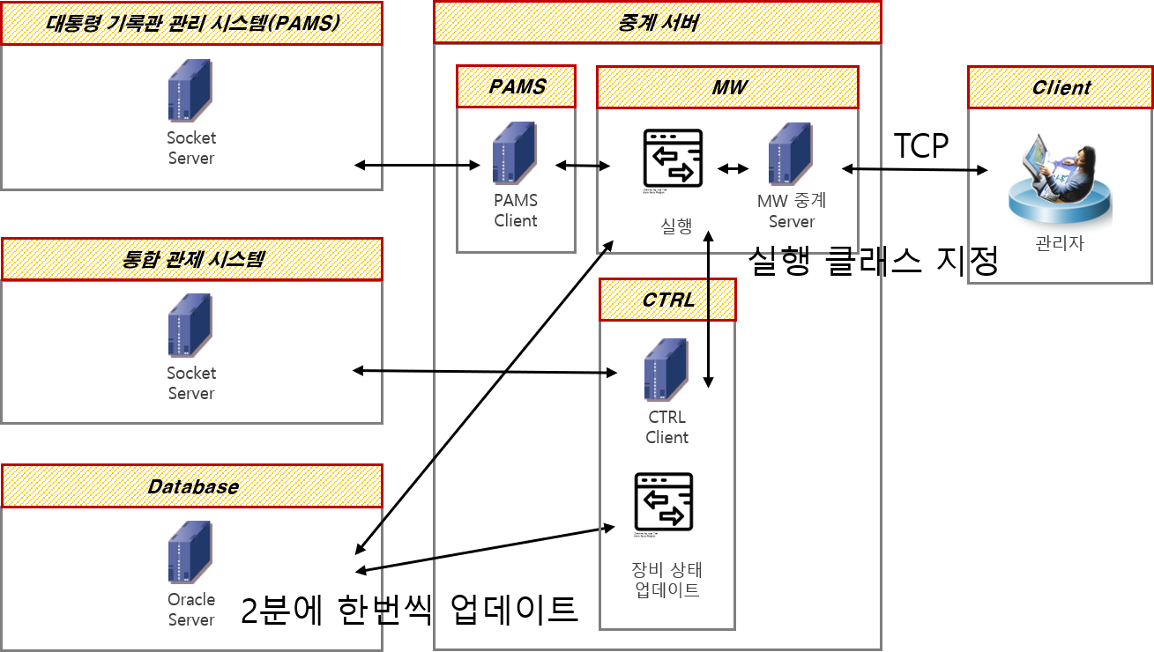
MW 구성도

Slide 4
기능 정의
코드 | 기능
000 | MW.시작/중지/재시작
001 | 서고정보 조회
002 | 서가정보 조회
003 | 연단정보 조회
004 | ZONE정보 관리
005 | GATE 정보 관리
006 | SW정보 관리
007 | 장비정보 관리
008 | 장비별 SW관리
009 | 기록물 정보 조회
010 | 반출입처리
011 | 반출입현황
012 | 무단반출입 제외 목록 조회
013 | 태그발행 요청목록 조회
014 | 처리 로그 기록
015 | 연동이력 관리 – RFID ->PAMS, PAMS->RFID, RFID->통합관제

Slide 5
상세 기능 정의
RFIDMW 서버 기능 리스트.xlsx 참조(별첨)

